Slide 1
テーマを深めよう
2025年11月4日

Slide 2
今日の流れ
①キーワードマッピング作成
②テーマ候補を5つ以上挙げる
③次回の活動に向けて

Slide 3
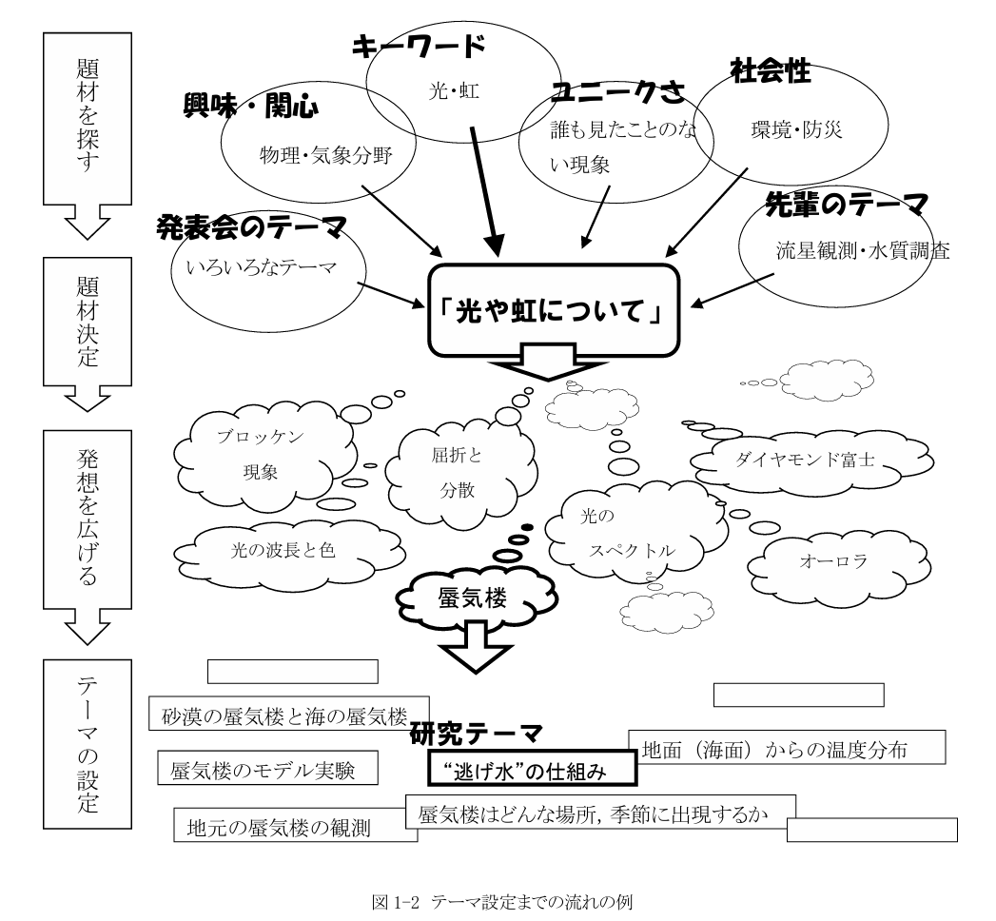
現在はここまでできている
グループでやるからこそアイデアがいっぱい出るはず・・・！！
【参考文献】理科課題研究ガイドブック 小泉治彦

Slide 4
① キーワードマッピング
・仮研究テーマや自分たちの興味を
もとにキーワードマッピングを作ろう
・自分たちの知識や興味を共有する

Slide 5
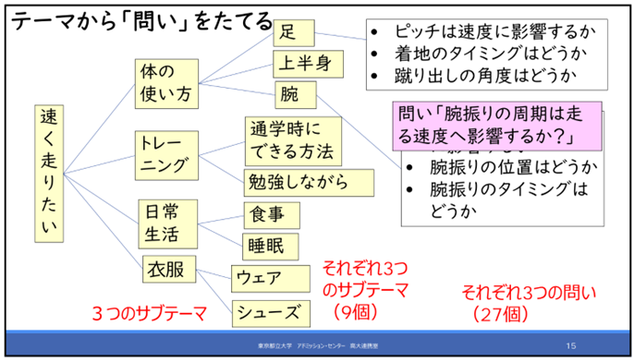
本校60期のワークシート

Slide 6
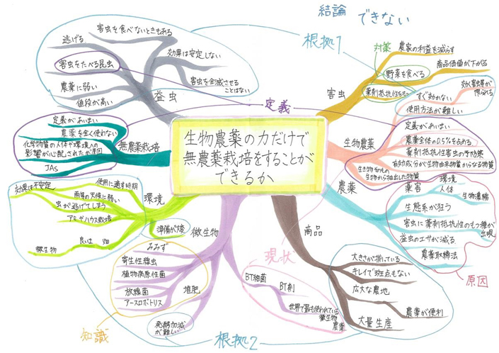
他校の例

Slide 7
② 別の視点で考えよう
・研究テーマ候補を5つ挙げよう
・テーマ候補は変更の可能
⇒検証可能かどうか考える

Slide 8
・厚底シューズの反発力は？

Slide 9
テーマ候補の注意点
・科学的根拠に基づいて検証できる
・数値化
・再現性⇒誰がやっても同じになる
・客観性⇒人によって変化しない

Slide 10



探究活動の進め方
現在はここまでできている
徹底的に
文献調査を行う

Slide 11


探究活動の進め方

Slide 12
③ 次回までにできること
・各グループ
①次回話し合うこと
②そのために何を誰が調べてくるか
役割分担をしっかり決める
・班長は『ワークシート⑩』を次回まで保管

Slide 13
次回予告
・ノートの書き方
・『探究できる問いにする』のワークシートをやる

